Slide 1


Este año vas a hacerlo bien. Antes de entrar en materia, aquí tienes una lista de errores comunes que debes evitar:
Falta de planificación.
Planifique con antelación. Los grandes proyectos pueden ser abrumadores y puede que te encuentres saltando de un lado a otro. dejando desorden. Elija un proyecto. Planifíquelo. ¿Qué habitación quiere limpiar? ¿Qué día vas a limpiar esa habitación? Enfréntate primero al proyecto más tedioso, para quitarlo de en medio.
Scrub-a-dub-dub
El moho de la ducha, los depósitos minerales, la lechada sucia y la zona de aparatos oxidada no son imposibles de limpiar, pero hay que utilizar sus productos de forma directa. Si dice que hay que pulverizar y dejar reposar el producto, hágalo. Deje que se impregne en las superficies antes de fregar
Limpieza profunda del desastre.
La limpieza de primavera es otra forma de decir "ensúciate las manos". Intenta no evitar las zonas de difícil acceso, como los ventiladores del techo o debajo/detrás de la nevera. Tómese el tiempo para hacerlo de la manera correcta. ¡Te sentirás muy bien después!
Limpieza de ventanas.
Un día soleado no es el día para limpiar sus ventanas. El limpiador de ventanas se seca más rápido con el calor, dejando rayas. Intente dejar este proyecto para un día de menos de 65 grados.

Slide 2
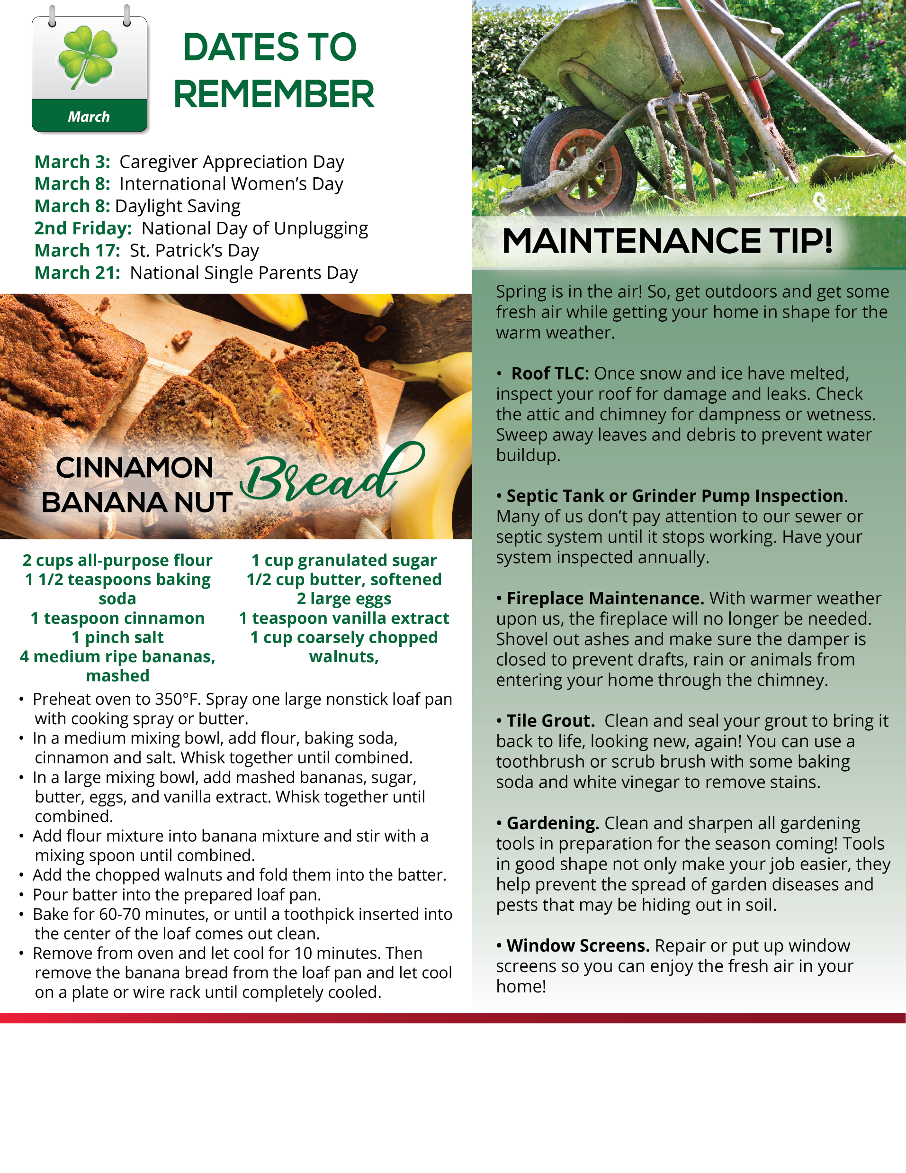
FECHA PARA RECORDAR
3 de marzo: día de agradecimiento a los cuidadores
8 de marzo: día internacional de la mujer
8 de marzo: día de la luz
2º viernes: día nacional de la desconexión
17 de marzo: día de San Patricio
21 de marzo: día nacional de los padres solteros
TIPS DE MANTENIMIENTO!
¡La primavera está en el aire! Así que sal al exterior y toma aire fresco mientras pones tu casa en forma para el clima cálido.
Techo TLC: Una vez que la nieve y el hielo se hayan retirado, inspeccione su tejado en busca de daños y fugas. Comprueba si el ático y la chimenea están húmedos o mojados. Barre las hojas y los residuos para evitar la acumulación de agua.
Inspección de la fosa séptica o de la bomba trituradora. Muchos de nosotros no prestamos atención a nuestro sistema de alcantarillado o séptico hasta que deja de funcionar. Haga que su sistema sea inspeccionado anualmente.
Mantenimiento de la chimenea. Con el tiempo más cálido, la chimenea ya no será necesaria. Saque las cenizas con una pala y asegúrese de que el regulador de tiro esté cerrado para evitar que entren corrientes de aire, lluvia o animales en su casa a través de la chimenea.
Lechada de azulejos. Limpie y selle su lechada para devolverle la vida, pareciendo nueva, de nuevo. Puede utilizar un cepillo de dientes o un cepillo de fregado con un poco de sosa y vinagre blanco para eliminar las manchas.
Jardinería. Limpie y afile todas las herramientas de jardinería para preparar la temporada que se avecina. Las herramientas en buen estado no sólo facilitan el trabajo, sino que ayudan a prevenir la propagación de enfermedades y plagas del jardín que pueden estar escondidas en la tierra
Pantallas para ventanas. Repare o coloque mosquiteras en las ventanas para que pueda disfrutar del aire fresco en su casa.
2 tazas de harina para todo uso
1 1/2 cucharaditas de soda de respaldo
1 cucharadita de canela
1 pizca de sal
4 plátanos medianos maduros, triturados
1 taza de azúcar granulado
1/2 taza de mantequilla ablandada
2 huevos grandes
1 cucharadita de extracto de vainilla
1 taza de nueces picadas gruesas
Precalentar el horno a 350ºF. Rocíe un molde grande para pan antiadherente con aceite en aerosol o mantequilla.
En un tazón mediano, agregue la harina, el bicarbonato, la canela y la sal. Bata hasta que se combinen.
Agregue la mezcla de harina a la mezcla de plátano y revuelva con una cuchara mezcladora hasta que se combinen
Añada las nueces picadas e incorpórelas a la masa.
Hornear durante 60-70 minutos, o hasta que un palillo insertado en el centro del pan salga limpio.
Retirar del horno y dejar enfriar durante 10 minutos. A continuación, retire el pan de plátano del molde y déjelo enfriar en un plato o en una rejilla de alambre hasta que esté completamente frío

